Slide 1
موضوع الدرس: استقصاء حل المسألة
أهداف الدرس
المفردات
تمهيد
نشاط تفاعلي
تدريبات
أمثلة
سجل الحضور
صفحة 243

Slide 2
صفحة 244

Slide 3
صفحة 245

Slide 4
صفحة 246

Slide 5
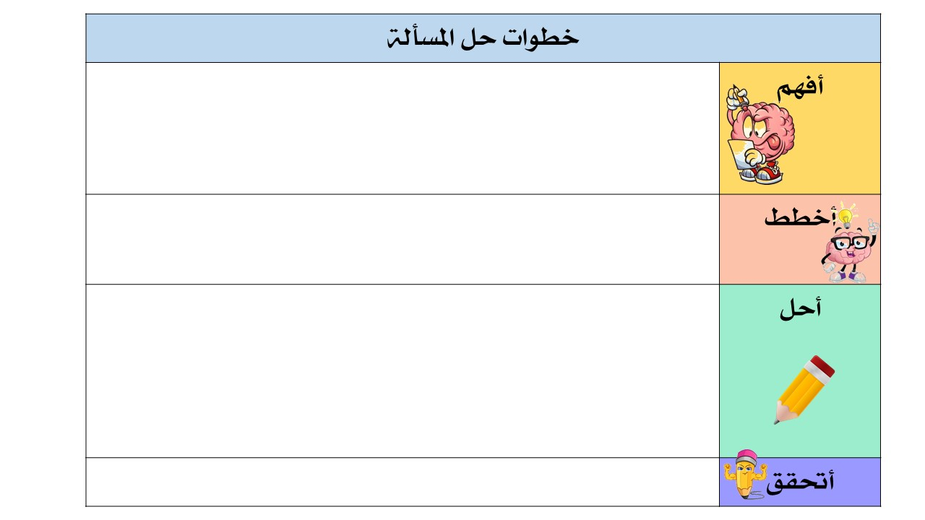
صفحة 247

Slide 6
صفحة 248

Slide 7
صفحة 249

Slide 8
صفحة 250

Slide 10
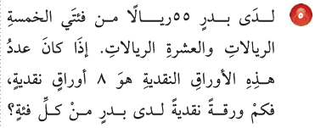
صفحة 251

Slide 11
صفحة 252

Slide 12
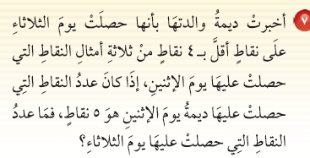
صفحة 253

Slide 13
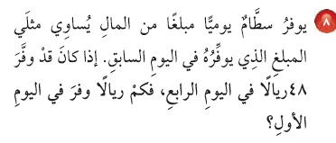
صفحة 254

Slide 14
صفحة 255

Slide 15
الطالبة : ............................
صفحة 256

